Slide 1
ИНДИВИДУАЛЬНЫЙ ПРОЕКТ Тема: Обработка фотографий в графическом редакторе
Выполнил: Слободян Георгий ученик 7 «Б» класса
Руководитель: Корякин Александр Геннадьевич

Slide 2
Цели и задачи
Цель – выполнить качественную обработку нескольких фотоснимков в графическом редакторе Adobe Photoshop.
Для этого были поставлены следующие задачи:
1) узнать исторические приемы и методы редактирования и ретуширования фотографий.
2) освоить инструменты и фильтры графического редактора Фотошоп.

Slide 3
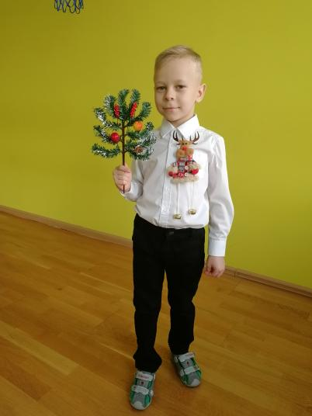
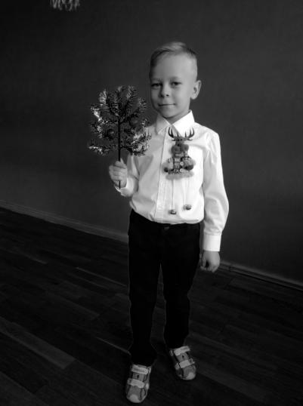
Синий цветовой канал

Slide 4
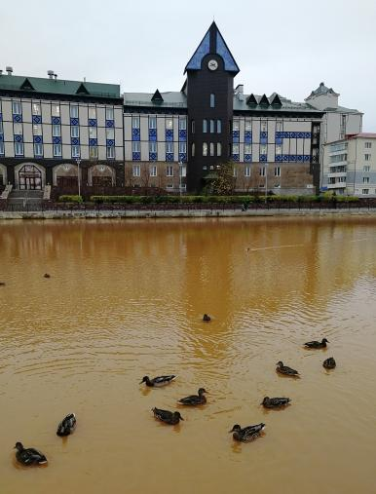
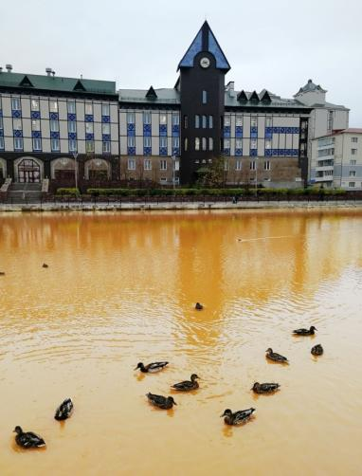
Осветление

Slide 5
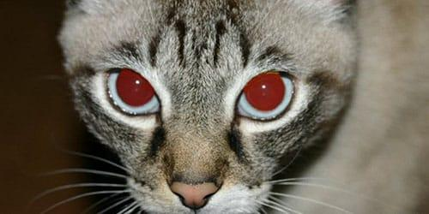
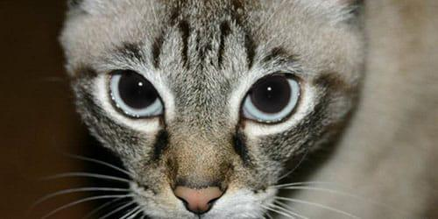
Удаление эффекта красных глаз

Slide 6
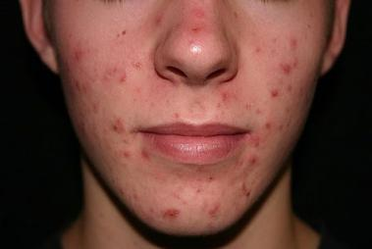
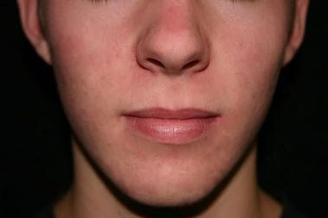
Восстанавливающая кисть

Slide 7
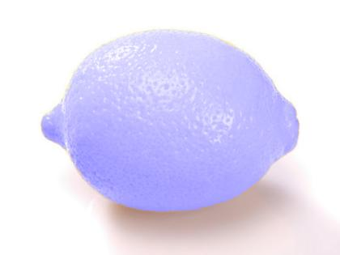
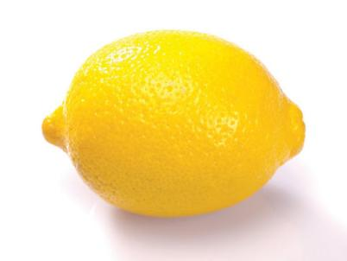
Изменение цвета

Slide 8
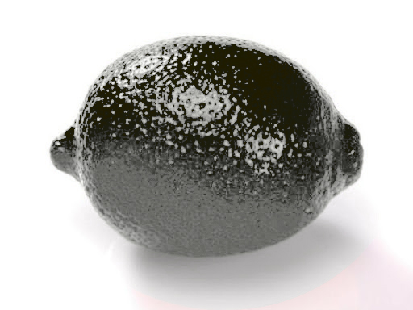
Губка

Slide 9
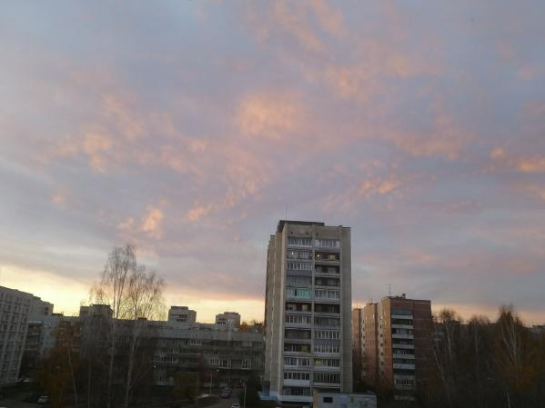
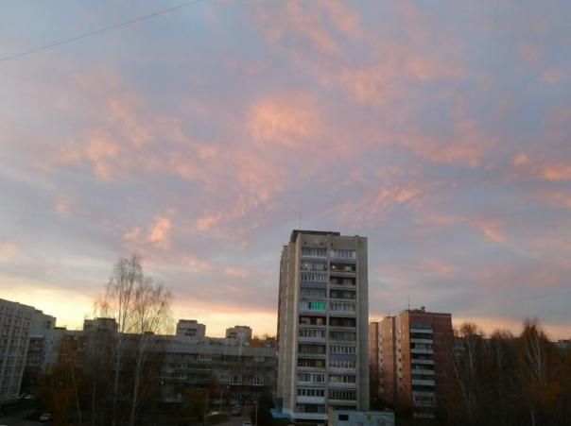
Заливка с учётом содержимого

Slide 10
ИНДИВИДУАЛЬНЫЙ ПРОЕКТ Тема: Обработка фотографий в графическом редакторе
Выполнил: Слободян Георгий ученик 7 «Б» класса
Руководитель: Корякин Александр Геннадьевич

